Slide 1
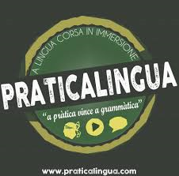
I Santi è i Morti in Corsica
40 ghjorni dopu à l’equinoziu di vaghjime, u 1mu di nuvembre a Chjesa celebreghja ogni santu. U lindumane sò celebrati i Defunti.
In un primu tempu, a Chjesa hà vulsutu mette in anda i Santi per impettà e celebrazione pagane di i morti chì si tenianu à st’epica in Europa.
Ma di punta à a resistenza di e populazione, hà preferitu aghjunghje ci un ghjornu dedicatu à i morti per pudè canalizà i riti è e sopravvivenze.

Slide 2
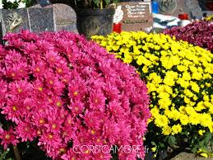
Oghje in Corsica
Inde a mente di i corsi, issi dui ghjorni fermanu ligati à u cultu di i morti, e famiglie si rendenu nantu à e tombe di i so defunti è ci mettenu, luminelli è fiori.
U 2 di nuvembre, u prete benedisce e tombe di u Campu Santu
Da sapè chì ciò chè no chjamemu « chrysanthèmes » o fiore di i morti, sò stati intrudutti pocu fà.
Per vede ci menu foscu, femu ci una traculinata paisana

Slide 3
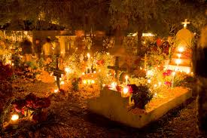
A Notte trà u 1 è u 2 di nuvembre
Inde e credenze corse, inde a notte da u 1 à u 2 di nuvembre i morti visitavanu i soi, vultavanu induv’elli avianu campatu, devenu ritruvà a casa cum’ella era è vede chì i vivi anu pensatu à elli.
A pensata hè materializata da cibi è acqua posti nantu à u tavulinu.
Quid di l’acqua ?
I morti manghjavanu è biianu di modu simbolicu è raprisentavanu una cumunione cù i morti.
Sè offerta micca fatta = Burrasca di i morti

Slide 4
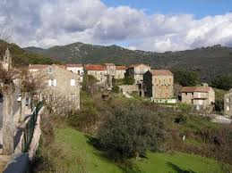
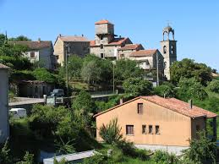
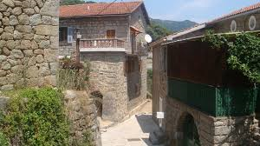
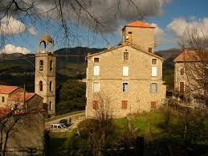
Traculinata pumontinca, in Alzilone
A notte, da u 1mu à u 2 di nuvembre, e famiglie una dopu à l’altra sunavanu un chjoccu à murtoriu per i so morti, secondu a tradizione ognunu avia u so versu per esse identificatu da i soi
Certi dicianu in Alzilone « Un toccu à cicconu, un toccu à murtoriu, un toccu pà i vivi, un toccu pà i morti »

Slide 5
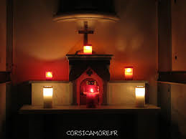
U Lume inde a credenza
U sole brusgia à l’orizonte
À dolci raghji scalda e fronte
In a campia u ventu voca
È d’ogni silenziu si ghjoca
Quassù à nant’à e culline
U core pienu quasi à schiattà
L’omi sò pronti à ghjungne à fine
Da difende a so libertà
Incù a forza immensa d’una mossa cumuna
Per mughjà à l’inglese chì ‘ssa tarra ùn s’affuna
È chì regnanu quì u sole cù a luna
È chì regnanu quì
u sole cù a luna
«
In d’altri paesi, s’accedia u « focu di i Santi », si dicia chì i morti venianu à ballà à l’intornu.
À u principiu di u sèculu scorsu, i luminelli eranu scarsi, à chì mettia e lumere à chì mettia a deda, d’altri caravunavanu zucche per mette ci luminelli.
Issu lume impurtante inde a cridenza chì stradava i morti inde a nebbia di l’altru mondu, materializeghja i ligami è permettenu e cumunicazione trà vivi è morti

Slide 6

E quèstue
Inde certi paesi si cheria « A limòsina pà i vosci morti » sia soldi sia ropa, i soldi eranu datu à u prete da ch’ellu dicessi messe.
Inde l’Ornanu certi zitelli facianu giru di u paese pè chere a limòsina dicianu «a carità pà i vosci morti» o « deti deti pà u riposu di i vosci morti, e voce di i zitelli eranu grave e triste
In Sartè, i zitelli avianu un matarazzu (roseau)
Chì diventava issa ropa ? Chì ropa era ? (castagne, torte...)
In Livesi dicianu : «I povari a sera di i morti facianu vitu»

Slide 7
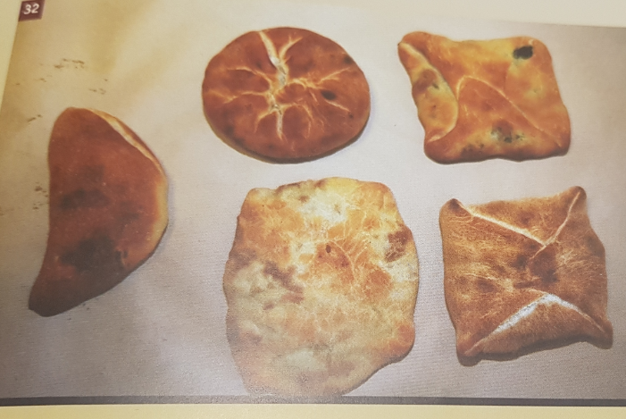
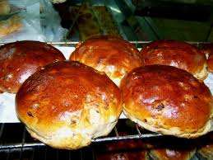
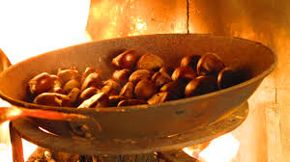
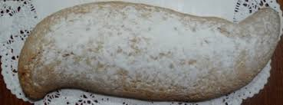
E Sosule per i morti
L’uga sicai in Bunifaziu chjamatu u pane di i morti
A Salviata in Bastia, fatta cù a salvia, a forma ripiglierebbe un vechju simbulu precristianu d’immurtalità è di infinitu
In Soccia: e bastelle cù e ghjettule è cù a cipolla
E Castagne
Ne cunniscite d’altre ?

Slide 8
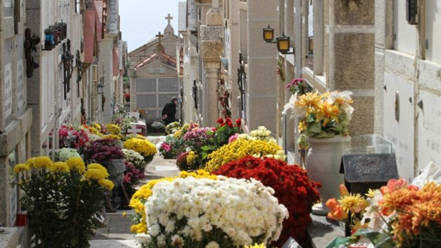
Tradizione in florisi
Omu purtava à manghjà nantu à e tombe, usu cumbattutu da a chjesa
Acqua impurtante chì inde e credenze chì i morti sò assitati
Un ci vulia micca mette cultelli perchè chì u ferru face scappà i morti
Inde u Tàravu s’empianu spurtelli è si sbarsava e castagne inde e chjese dananzu à l’altare, a ghjente fecia un’offerta à i so morti

Slide 9
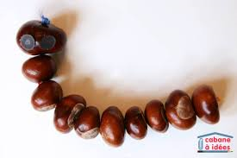
U Paternostru di i morti
In certe pieve si fecia u ghjornu di i Santi, u paternostru di i morti o a cullana di ballotte, s’infilzava cù un acu nantu à una funicella, dece ballotte eranu messe è una mela à mezu, u lindumane per i morti dopu à a messa è a benedizzione di u campu santu cullana bendetta è manghjata raprisentava un patennostru

Slide 10
Un usu stranu
In Santa Lucia di Tallà, c’era a battaglia di a frutta, a sera di i Santi dopu à u Rusariu sulenne di i morti, quandu a ghjente surtia di ghjesa, u zitellame di u paese li tirava pumate mature.
A sibula prediletta era a ghjente ricca è ben assestata, sopratuttu quella cù un petturale biancu.
Forse un tempu di ringuersciata di e ierarchie suciale induve i poveri si vindicavanu ? Ritu anticu da fertilizà a terra ?

Slide 11
Per compie
In u Sartinese, Taravu era tomba un’animale è fatti i spartimenti, issa cunsummazione cumuna di u listessu animale si ritruvava inde l’interri è e so manghjarii (cunfortu)
Issi ripasti eranu fatti pè stringhje i ligami di u gruppu è permettia una cumunione trà i vivi è i morti
Ist’offerta à i morti anu un fine, permette di assicurà i scambii simbòlichi trà i mondi. Issi gesti è usi sò tanti messagii , pensate chè i vivi mandanu à i so morti.
I morti elli in scambiu pruvideranu in divizia è fertilità, da guarantisce a sopravvivenza di u gruppu.

Slide 14
È cumu si dice "fraude" ?
Di manera abbastanza strana, ùn ci hè parolla per parlà di a "fraude". Si parlà d'arrubà un'elezzione, ma ùn ci hè equivalente in lingua corsa. Impieghemu a parolla "froda" puru s'ella ùn hè tantu bella.
Serà chì a "froda" in Corsica ùn hà mai esistitu ?

Slide 15
II) Cumenti di ritratti rilativi à l’elezzioni

Slide 16
III) A Spressione scritta
A Stagione chì mi garba u più
Una data impurtante per voi, perchè ?

